Slide 1

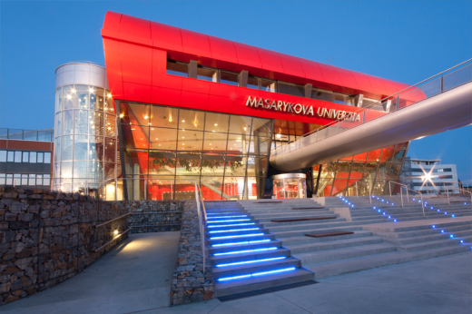
Fakulta sportovních studií
Hledáte si novou vysokou školu?
Fakulta Sportovních studií na MU je tou pravou volbou.
Ptáte se proč?
Máte rádi sport- na FSpS je ho požehnaně.
Máte rádi společnost- poznáte zde plno skvělých lidí.
Máte rádi zábavu- tady je jí pro každého dostatek.
Takže neváhejte a přidejte se k nám.
Rádi Vás tu uvidíme!!! =)
http://www.fsps.muni.cz

